Slide 1

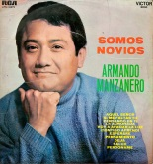
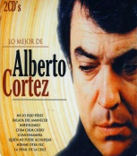




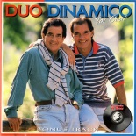


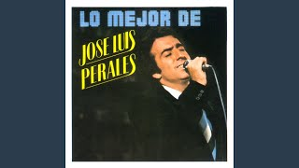
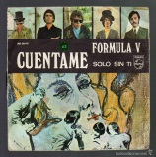

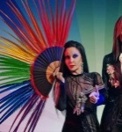


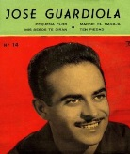







ARMANDO
MANZANEDO
SOMOS NOVIOS
ALBERTO CORTEZ
TE LLEGARA
UNA ROSA
CELIA CRUZ
LA VIDA ES UN CARNAVAL
Canciones
para el
Recuerdo
n.º 14
LOLA FLORES
LA ZARZAMORA
JULIO IGLESIAS
ME OLVIDE DE VIVIR
LAS GRECAS
TE ESTOY AMANDO
DUO DINAMICO
EL FINAL
DEL VERANO
J. M. SERRAT
MEDITERRANEO
ENRIQUE MONTOYA
ESPERANZA
JOSE LUIS PERALES
LA LLAMABAN
LOCA
FORMULA V
CUENTAME
FERNANDO ESTESO
LA RAMONA
ALASKA
A QUIEN LE IMPORTA
ROCIO JURADO
OJOS VERDES
GELU
PARTIDOS DE FUTBOL
JOSE GUARDIOLA
PEQUEÑA FLOR
EL FARY
TORITO GUAPO
J. VALDERRAMA
LA HIJA DE
JUAN SIMON
LOS TRES SUDAMERICANOS
CARTAGERENA
ELSA BAEZA
CREDO
LOS TAMARA
A SANTIAGO VOY
PINCHA EN LOS DISCOS PARA OIR LAS CANCIONES
PARA SALIR

Slide 2



Hoy es martes, 08 de septiembre de 2020
Ahora mismo son las 10:43 horas.
UN FUERTE
ABRAZO,
QUE TENGAS
UN BUEN DIA
PARA SALIR

Slide 3









¿Te ha gustado?
Puedes ver más entrando
Aquí
Además puedes recibir powerpoints en tu correo electrónico suscribiéndote aquí:
Esta presentación powerpoint ha sido creada y compartida única y exclusivamente para mispps.com

